Slide 1

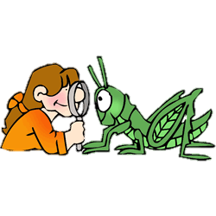
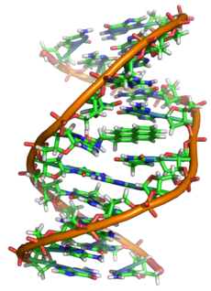
Микроэволюция
Мутацияның эволюциялық рөлі

Slide 2
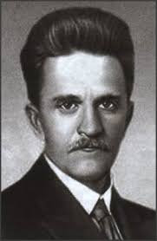
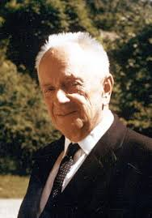
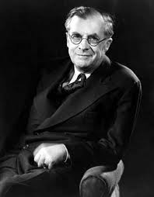
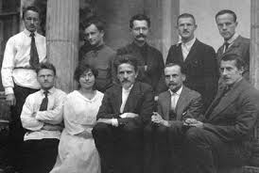
Эволюциялық процес
Микроэволюция
Макроэволюция
1927 жылы Филипченко
Добржанский
1900-1975
Джоан
Хаксли
Филипченко с сотрудниками лаборатории, 1923 г.

Slide 3
Бейімделушіліктің пайда болуы және оның күрделене түсуі
Түртүзілу
Тіршілік үшін күрес
Табиғи сұрыпталу
Оқшаулану
Генетикалық,экологиялық факторлар
Генотиптік өзгергіштік
Гендердің ағыны
Гендердің ығысуы
Мутациялық өзгергіштік
Үйлесімдік өзгергіштік
Популяциялық толқындар
(тіршілік толқындары)

Slide 4
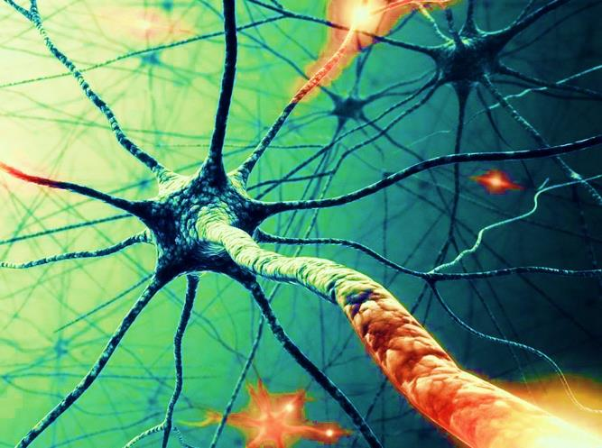
Микроэволюциялық процестер бір түрге жататын популяцияларда байқалатын тікелей табиғи сұрыпталу арқылы жүретін мутациялық өзгергіштіктің көрінісі

Slide 5



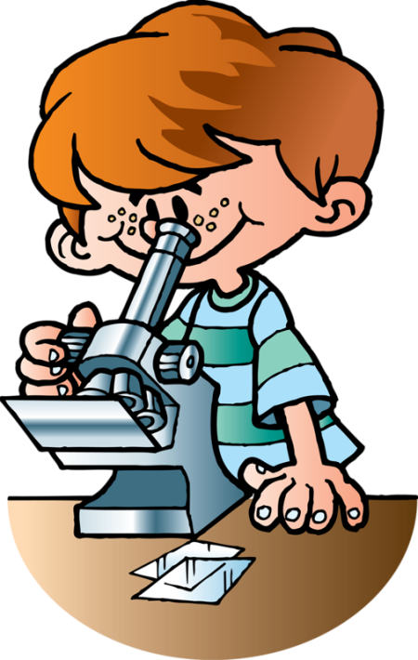
Организмдердің Фенотиптері мен генотиптері өзгеруі

Slide 6
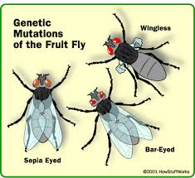
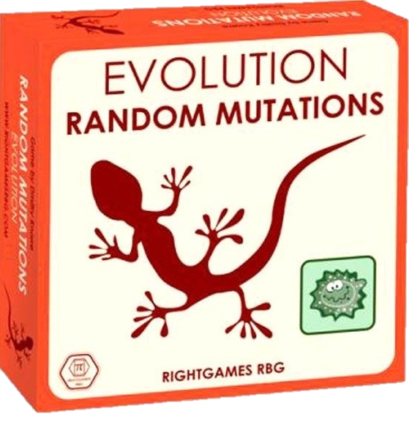

Slide 7
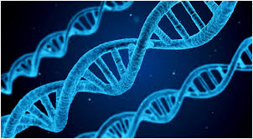

Slide 8
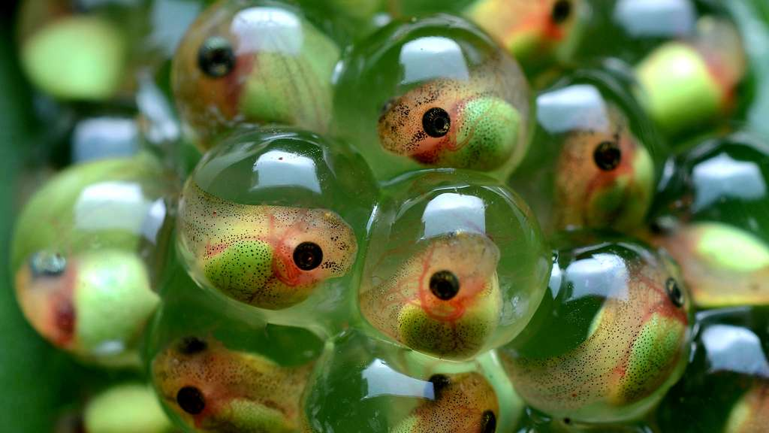

Slide 9
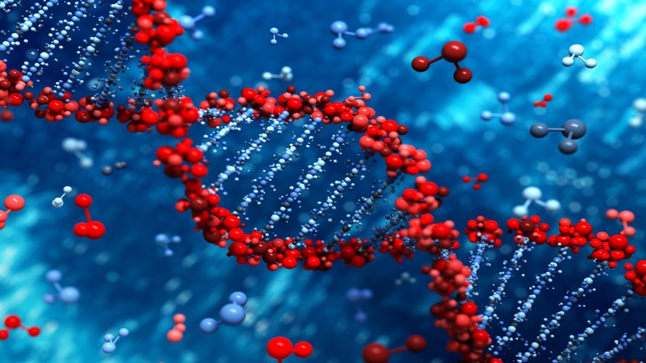

Slide 10
